Slide 1
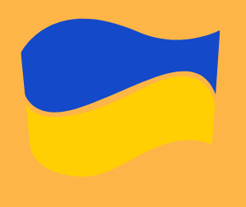
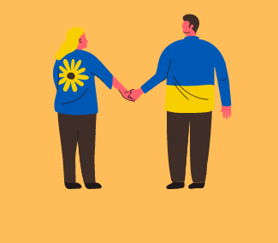
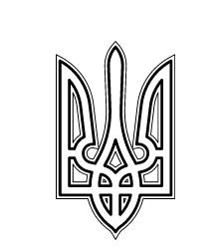
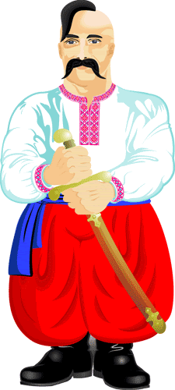
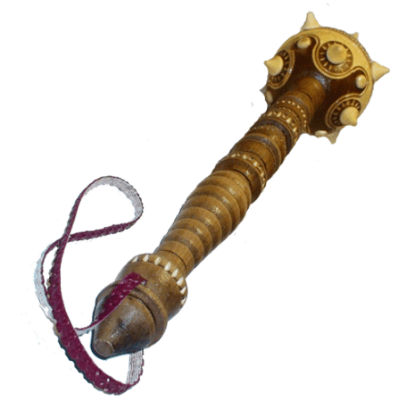
Вікторина
“відун”

Slide 2
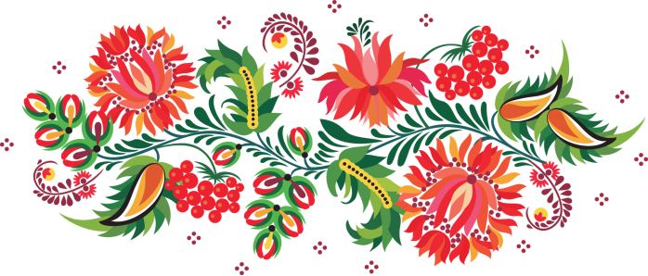
Що в перекладі з тюркської означає слово «козак»?
вільна озброєна людина
вояк
Переселенець
Бідняк

Slide 3
Що в перекладі з тюркської означає слово «козак»?
вільна озброєна людина
Переселенець
Бідняк
вояк

Slide 4

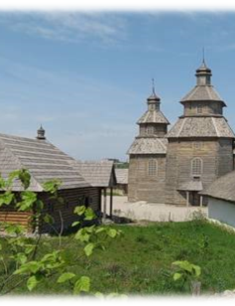
На якому острові зародилась перша Січ?
На острові Джарилгач
на Хортиці
Київ
Запоріжжя

Slide 5
На якому острові зародилась перша Січ?
На острові Джарилгач
на Хортиці
Київ
Запоріжжя

Slide 6
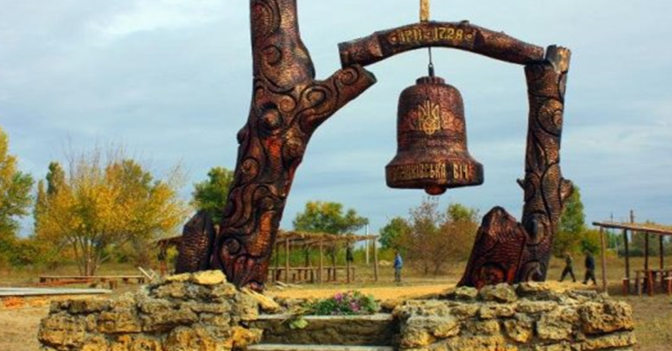
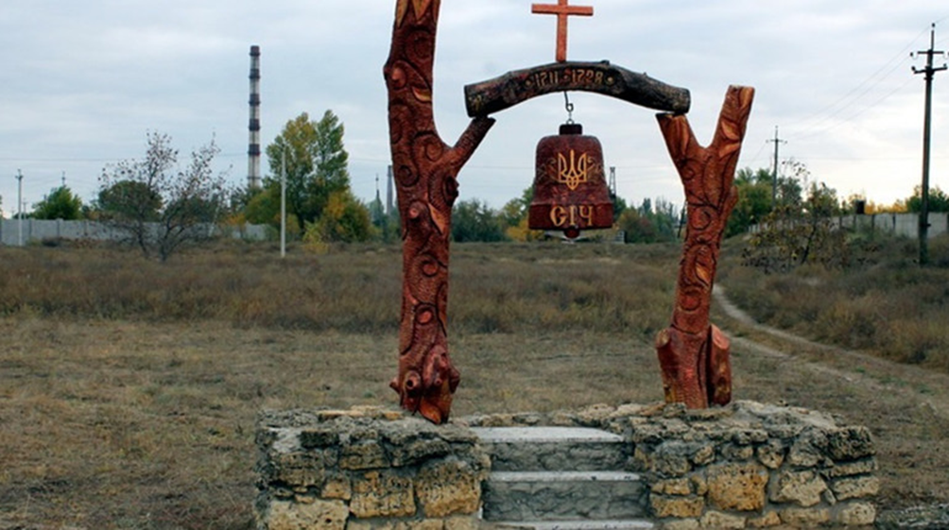
Яка історична спадщина козацьких часів знаходиться в місті Олешки ?
Олешківська січ

Slide 7
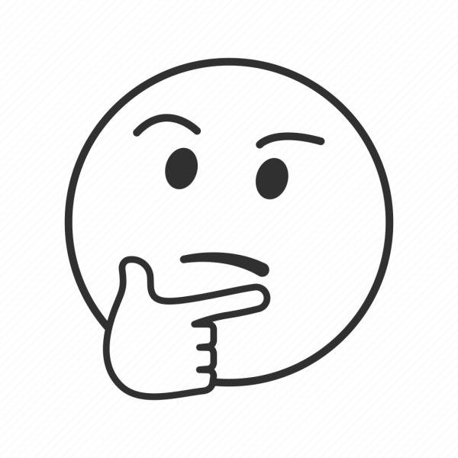
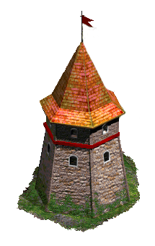

Що козаки обов’язково будували на Січі?
Церква
Будинки

Slide 8
Що козаки обов’язково будували на Січі?
Церква
Будинки

Slide 9
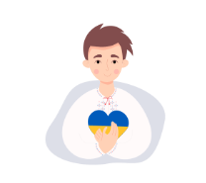
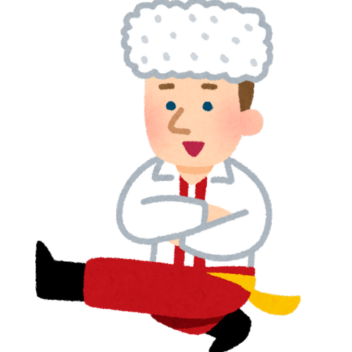
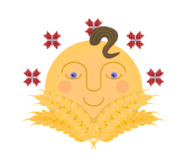
Як на Січі називали хлопчиків-підлітків, які були помічниками і зброєносцями в досвідчених запорозьких козаків і військових старшин?
Джура

Slide 10
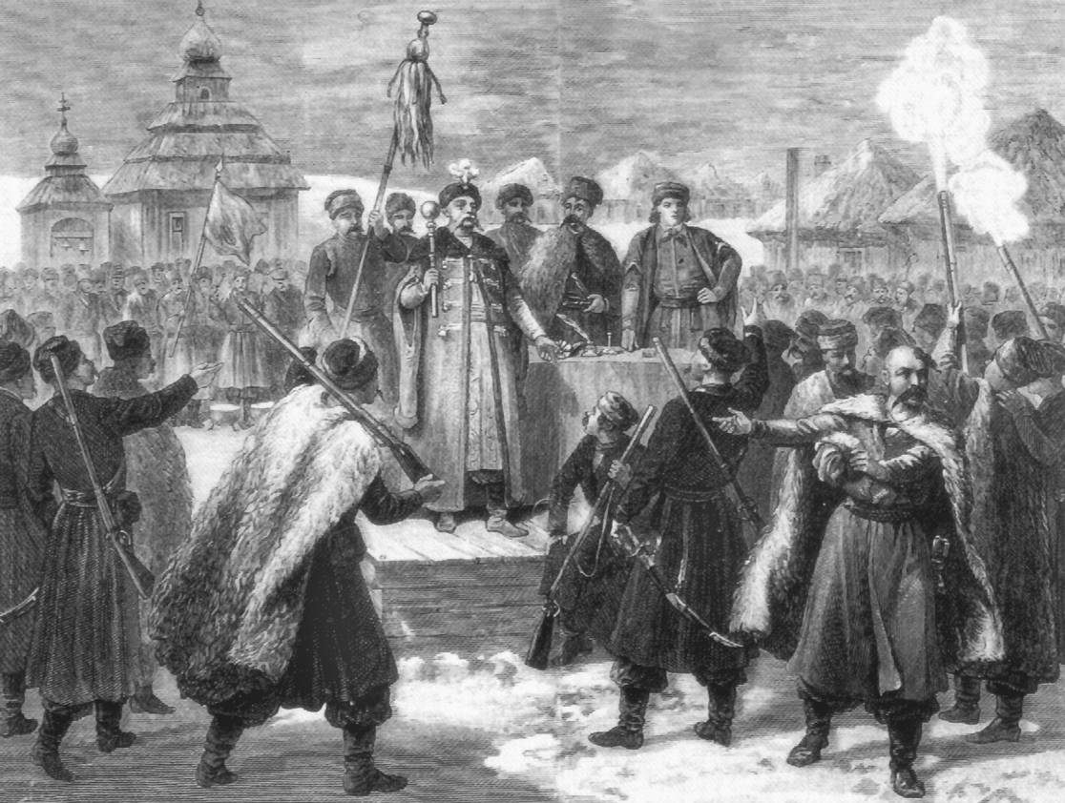
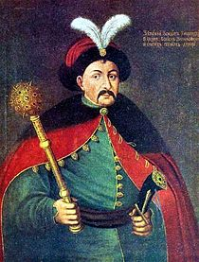
Хто був головою козацького уряду?
Гетьман – голова козацької держави. Його обирали козаки на загальній раді.
Гетьман

Slide 11

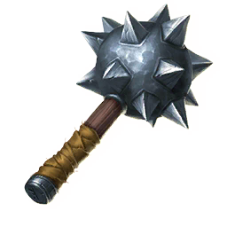
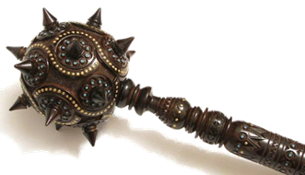
Що було головною ознакою та символом влади гетьмана
Булава – це влади знак

Slide 12
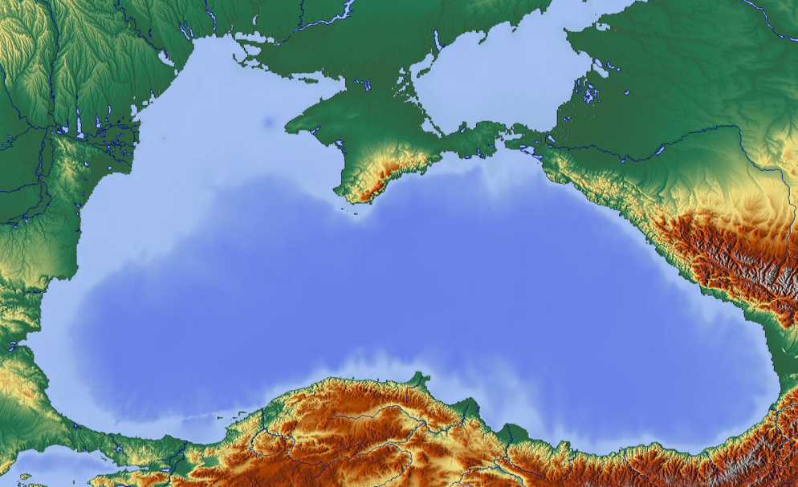
Яким морем плавали козаки бити турків?
Козаки почували себе на воді так само добре, як і верхи, на сідлі.
Чорним
Запорозькі козаки здійснювали морські походи проти наймогутнішого османського флоту на Чорному морі.

Slide 13
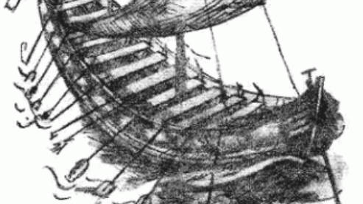
Як називався козацький човен?
Як називався козацький човен?
Запорожець
Херсонець
Чайка
Качка

Slide 14
Як називався козацький човен?
Як називався козацький човен?
Запорожець
Херсонець
Чайка
Качка

Slide 15
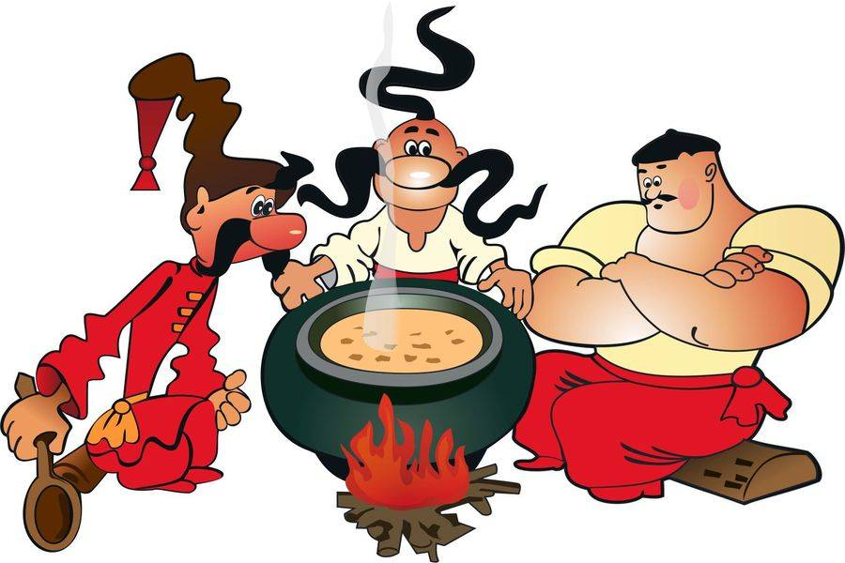
Як називалась козацька польова каша з сала, пшона та картоплі?
Куліш – традиційна козацька страва, яку козаки щодня варили під час військових походів.
Куліш

Slide 16
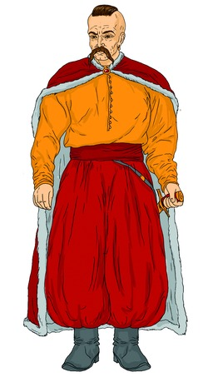
Як називаються козацькі штани?
Шаровари
Джинси
Червоні штани

Slide 17
Як називаються козацькі штани?
Шаровари
Джинси
Червоні штани

Slide 18
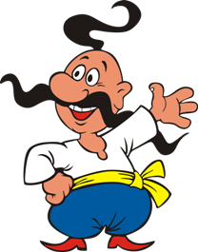
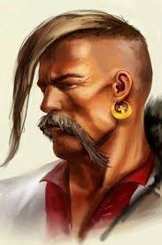
Як називається довге пасмо волосся – зачіска козака?
Розпізнавали козаків із-за їх довгих вусів, а на голові у них був чуб.
Оселедець

Slide 19
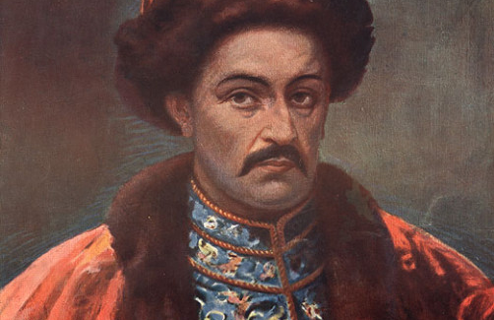
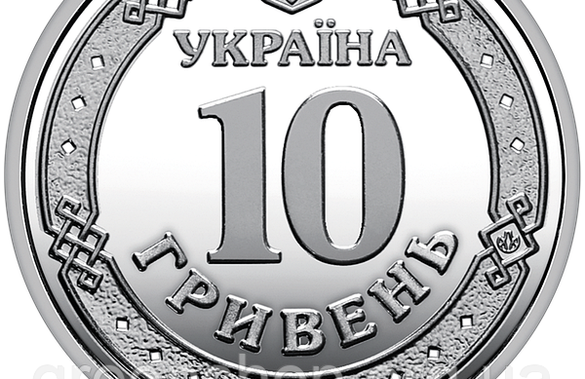
Хто з відомих українців зображений на 10 гривнях?

Slide 20
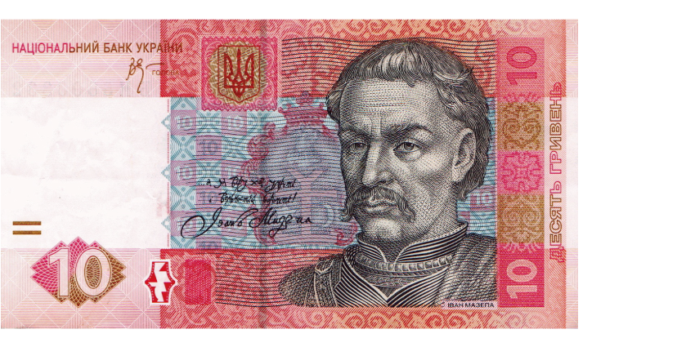
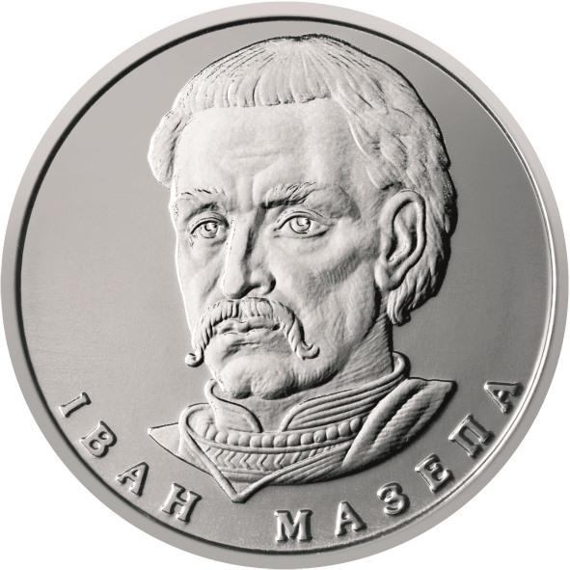
Іван Мазепа - Гетьман Війська Запорозького

Slide 21
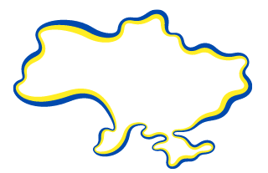
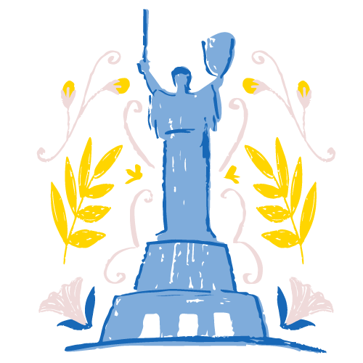
Коли Україна здобула незалежність?
24 серпня 1991 року

Slide 22
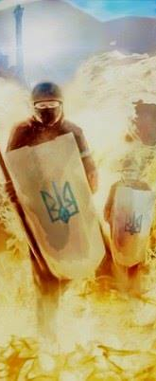
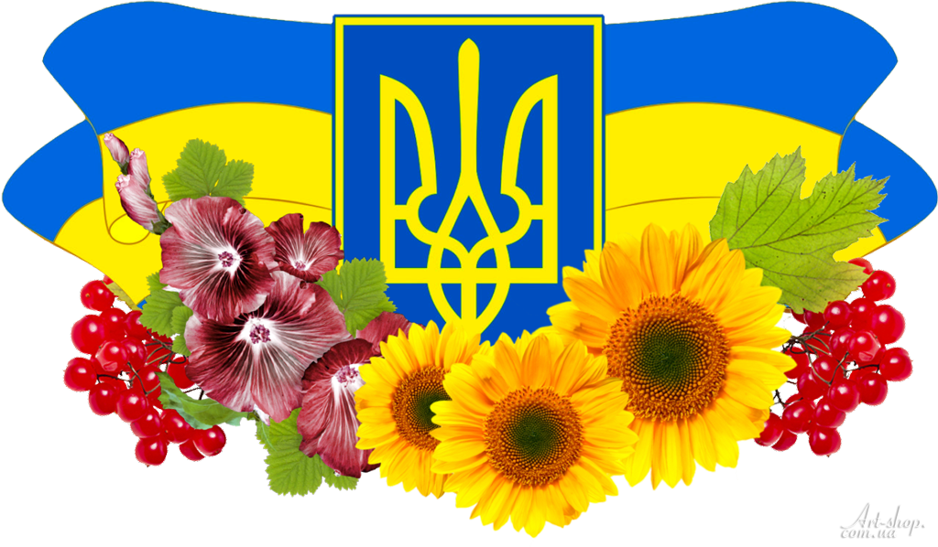
Як назвали учасників Революції Гідності?

Slide 23
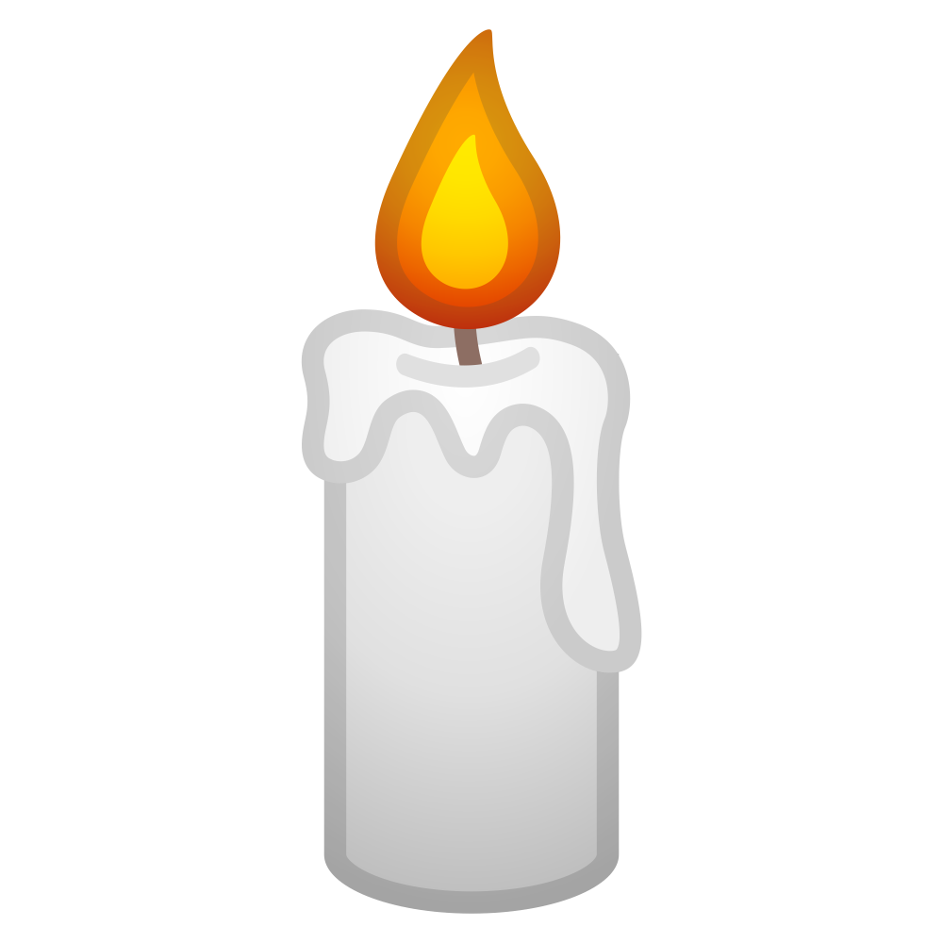
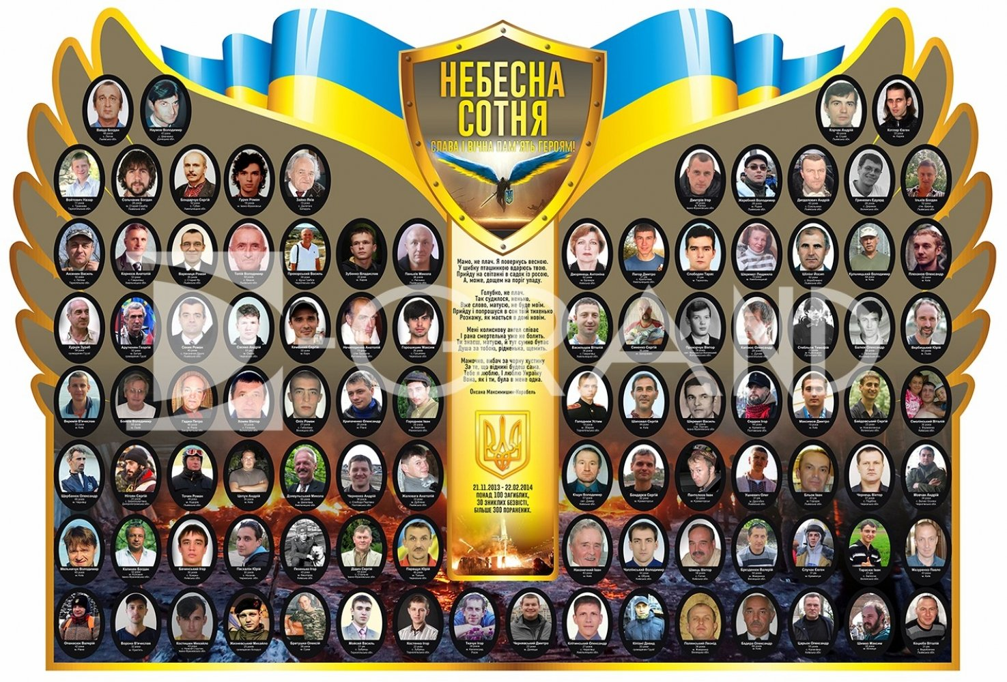
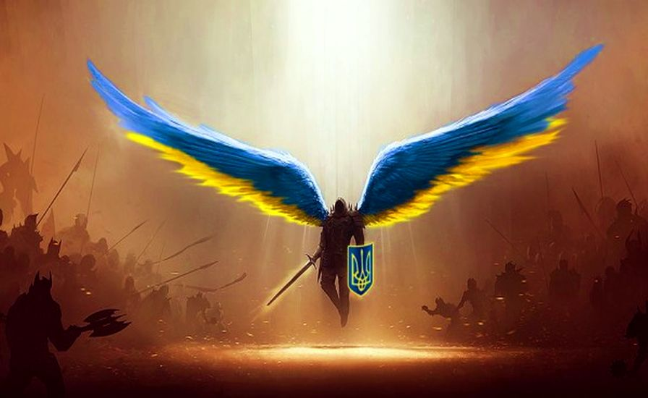
Небесна сотня

Slide 24
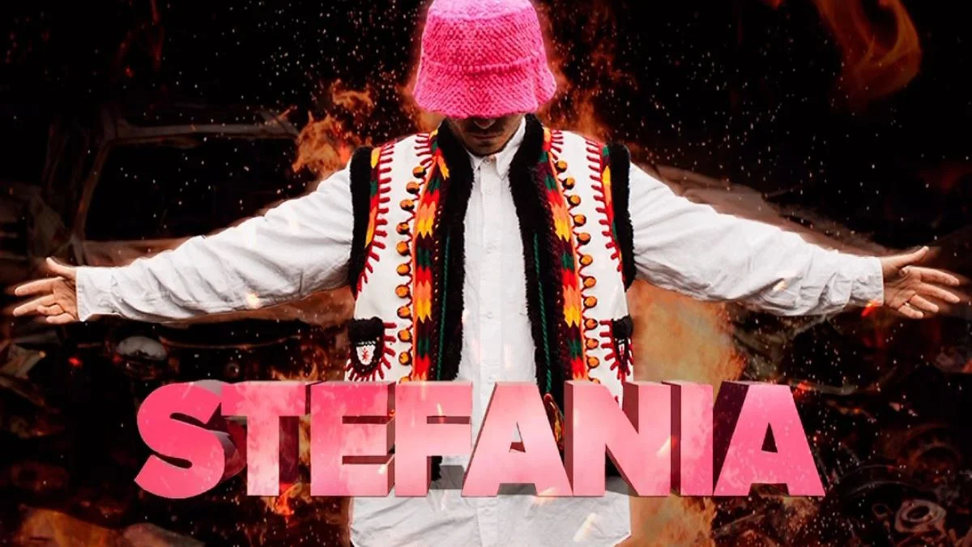
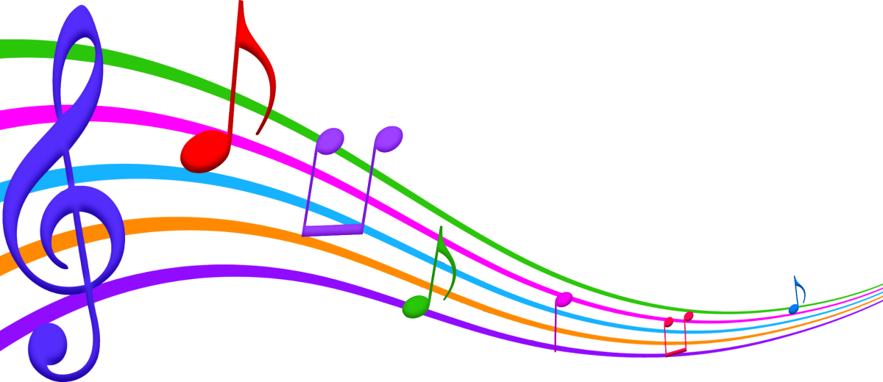
З якою піснею український гурт «Калуш Оркестра» виграв на пісенному конкурсі «Євробачення-2022»?

Slide 25
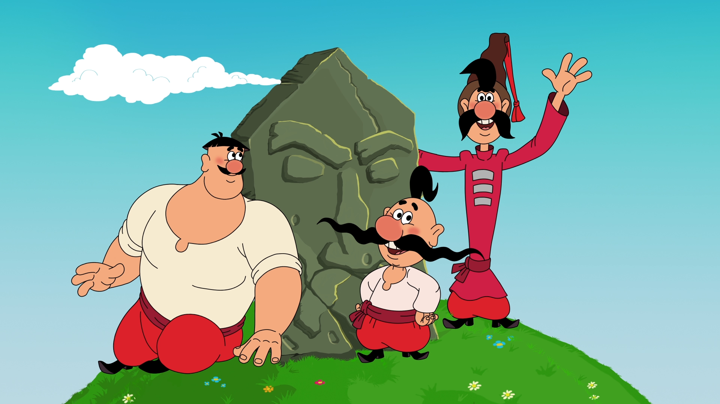

МОЛОДЦІ!

